Slide 1
YKS PUANLARI NASIL HESAPLANIR?
REHBERLİK SERVİSİ

Slide 4
TYT SOSYAL BİLİMLER TESTİ İLE AYT SOSYAL BİLİMLER-2 TESTİNDE DİN KÜLTÜRÜ VE AHLAK BİLGİSİ SORULARINI VEYA İLAVE FELSEFE/FELSEFE GRUBU SORULARINI CEVAPLANDIRMA DURUMU
Adaylar bu alanda, aşağıdaki seçeneklerden kendi öğrenimlerine uygun olanı kodu ile birlikte yazacaklardır. Bu bilgiler; MEB e-okul sisteminden de kontrol edilerek sistemdeki bilgiler doğrultusunda işlem yapılabilecektir. 1- Ortaöğretimde zorunlu Din Kültürü ve Ahlak Bilgisi dersi aldım. Ortaöğretimde, Din Kültürü ve Ahlak Bilgisi dersini almak zorunda olan tüm adaylar (İmam Hatip Okulları öğrencileri/mezunları dâhil), bu seçeneği ve (1) kodunu yazacaklardır. Bu seçeneği yazan adaylar, sınavda sadece Din Kültürü ve Ahlak Bilgisi sorularını cevaplayacak, ilave Felsefe/Felsefe Grubu sorularını cevaplamayacaktır. Bu durumdaki adaylar, ilave Felsefe/Felsefe Grubu sorularını cevaplasalar bile bu cevapları değerlendirmeye alınmayacaktır.

Slide 5
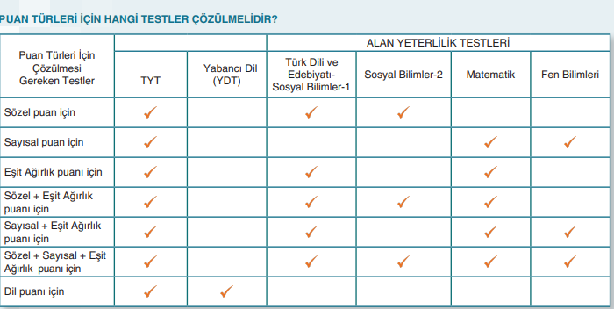

Slide 8
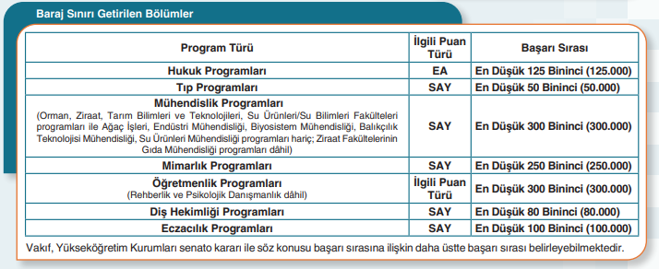
BAŞARI SINIRI GETİRİLEN BÖLÜMLER

Slide 9
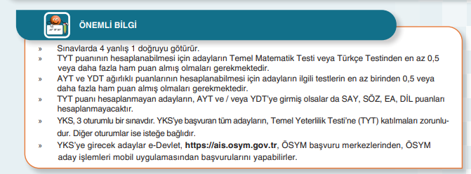

Slide 10
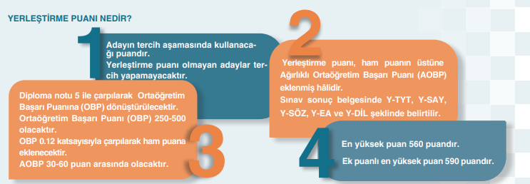

Slide 11
LİSANS İÇİN
TYT(%40)+ AYT(%60)+ OBP= YERLEŞTİRMEYE ESAS AYT PUANI

Slide 12
YERLEŞTİRME PUANININ ÖRNEK ÜZERİNDEN HESAPLANMASI
ÖRNEK: Bir öğrencinin TYT puanı 280, diploma puanı da 80’dir.
Diploma puanı 0.6 ile çarpılır.
80x0.6=48
280+48=328 puan Yerleştirmeye Esas TYT Puanı’dır.

Slide 13
LİSANS YERLEŞTİRME PUANI NASIL HESAPLANIR?
TYT puanı: 300
300x40/100= 120
AYT puanı: 320
320x60/100=192
Diploma notu: 85
85x60/100=51
Yerleştirme puanı: 363

Slide 14
ÖSYM BİZDEN NE İSTER?

Slide 17
BİR EFSANE ZOR SORULAR DAHA ÇOK PUAN GETİRİR Mİ?
ÖSYM’nin puan hesaplama sisteminde soru soru değil, test bazında puan hesabı yapılır. En zor soru ve en kolay sorunun hiçbir farkı yoktur. Burada dikkat edilmesi gereken zor soruları yapmak değil yapabildiğimiz kadar soru yapmaktır. Örneğin Türkçe dersinin TYT Türkiye ortalaması 21, standart sapması 6. Bu noktada yapılması gereken az net sayısı AO(Aritmetik Ortalama)+ SS(Standart Sapmadır). Yani:
21+6=27 yapmanız gerekmektedir.

Slide 18
ÖRNEKLE SOMUTLAŞTIRALIM
TYT TÜRKÇE DERSİ 1. SORUSU-DOĞRU CEVAPLAYAN ÖĞRENCİ SAYISI : 2.100.000
TYT TÜRKÇE DERSİ 2. SORUSU-DOĞRU CEVAPLAYAN ÖĞRENCİ SAYISI: 70.000
AYNI DERS İÇİNDEKİ HER BİR SORU AYNI PUANI GETİRİR.
ÖSYM KILAVUZUNDA HER BİR DERSİN SORU SAYISININ AĞIRLIĞI BELİRLENMİŞTİR.
FARKLI SAYIDA ÖĞRENCİNİN DOĞRU CEVAPLAMIŞ OLMASI SADECE SAYISAL İSTATİSTİK DEĞERLERİ DEĞİŞTİRİR.

Slide 19
BUNU BİLMENİN BİZE NE FAYDASI OLACAK?
ÖSYM’nin uygulandığı sınavlar standart sınavlardır.
Daha önceden yapmış olduğu pilot uygulamalarla zorluk düzeyi, standart sapma vb. özellikleri bilinmektedir.
Bu sebepten dolayı zor sorularla uğraşıp zaman kaybetmek yerine, yapabildiğiniz kadar soru yapmak önem arz etmektedir.
Teste başlarken kolay sorulardan başlarsanız hem zaman kaybetmezsiniz hem de motivasyonunuz yükselir.

Slide 20
%10: Çok Zor
%20: Zor
%40: Orta Düzey
%20: Kolay
%10: Çok Kolay
Bu dağılım tek derse değil, sınavın bütününe dağıtılmıştır.

